Slide 1
Buzkashi
Monika Janoušová 6.A

Slide 2
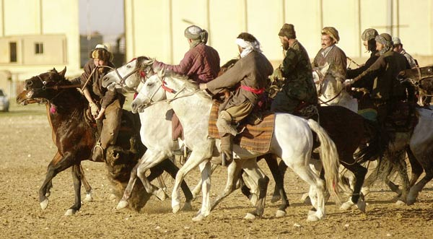
Buzkashi
( perzsky : v perzštine doslova „ťahajúci kozy“ ) je stredoázijský šport, v ktorom sa hráči na koňoch snažia umiestniť do bránky jatočné telo z kozy alebo teľaťa . Podobné hry sú známe ako kokpar , kupkari , a ulak tartysh [ v Kirgizsku a Kazachstane, alebo ako kökbörü a gökbörü v Turecku, kde ich hrajú predovšetkým komunity pôvodom zo strednej Ázie.

Slide 3
Pravidlá a variácie
Konkurencia je zvyčajne tvrdá. Pred zavedením oficiálnych pravidiel Afganskou olympijskou federáciou sa tento šport uskutočňoval hlavne na základe pravidiel, ako napríklad úmyselné zbičovanie iného jazdca alebo úmyselné zrazenie koňa z koňa. Jazdci zvyčajne nosia ťažké oblečenie a ochranu hlavy, aby sa chránili pred bičmi a čižmami ostatných hráčov. Napríklad jazdci v bývalom Sovietskom zväze často kvôli ochrane nosia zachránené sovietske tankové prilby. Čižmy majú zvyčajne vysoké podpätky, ktoré zapadajú do sedla koňa a pomáhajú jazdcovi oprieť sa o bok koňa pri pokuse o zdvihnutie kozy. Hry môžu trvať niekoľko dní a víťazný tím dostane odmenu, nie nevyhnutne peniaze, ako odmenu za svoju výhru. Špičkoví hráči, ako napríklad Aziz Ahmad , sú sponzorovaní bohatými Afgancami.

Slide 4
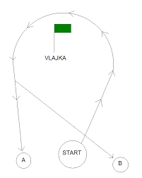
Hráč buzkashi sa nazýva Chapandaz ; v Afganistane sa verí hlavne tomu, že šikovný Chapandaz má zvyčajne štyridsať rokov. To je založené na skutočnosti, že povaha hry vyžaduje, aby jej hráč podstúpil náročnú fyzickú prax a pozorovanie. Podobne aj kone používané v buzkashi tiež prechádzajú náročným výcvikom a náležitou pozornosťou. Hráč nemusí nutne vlastniť koňa. Kone sú zvyčajne vo vlastníctve majiteľov a veľmi bohatých ľudí, ktorí sú dostatočne bohatí na to, aby sa o ne starali a zabezpečovali im výcvikové zariadenia. Avšak majster Chapandaz si môže zvoliť ktoréhokoľvek koňa a majiteľ koňa zvyčajne chce, aby na jeho koni jazdil majster Chapandaz, pretože víťazný kôň tiež prináša hrdosť na majiteľa.

Slide 5
Hra sa skladá z dvoch hlavných foriem: Tudabarai a Qarajai. Tudabarai sa považuje za jednoduchšiu formu hry. V tejto verzii je cieľom jednoducho chytiť kozu a pohybovať sa ľubovoľným smerom, kým nebudete mimo ostatných hráčov. V Qarajai musia hráči nosiť jatočné telo okolo vlajky alebo značky na jednom konci poľa a potom ho hodiť do skórujúceho kruhu („Kruh spravodlivosti“) na druhom konci. Jazdci budú mať bič, ktorým odrazia súperiace kone a jazdcov. Keď sa jazdec nepoužíva - napr. Pretože jazdec potrebuje obe ruky na riadenie koňa a zabezpečenie jatočného tela - bič sa zvyčajne nosí v zuboch.

Slide 6
Teľa v hre buzkashi je zvyčajne sťaté a vykostené a má odrezané 2 končatiny. Potom sa namočí na 24 hodín do studenej vody, aby sa spevnila. Príležitostne je piesok zabalený do jatočného tela, aby získal väčšiu váhu. Aj keď sa koza používa, keď nie je k dispozícii teliatko, je menej pravdepodobné, že sa počas hry rozpadne. Aj keď hráči nemôžu pripútať lýtka na svoje telá alebo sedlá , je prijateľné - a bežnou praxou - zakliniť lýtko pod jednu nohu, aby sa uvoľnili ruky.

Slide 7
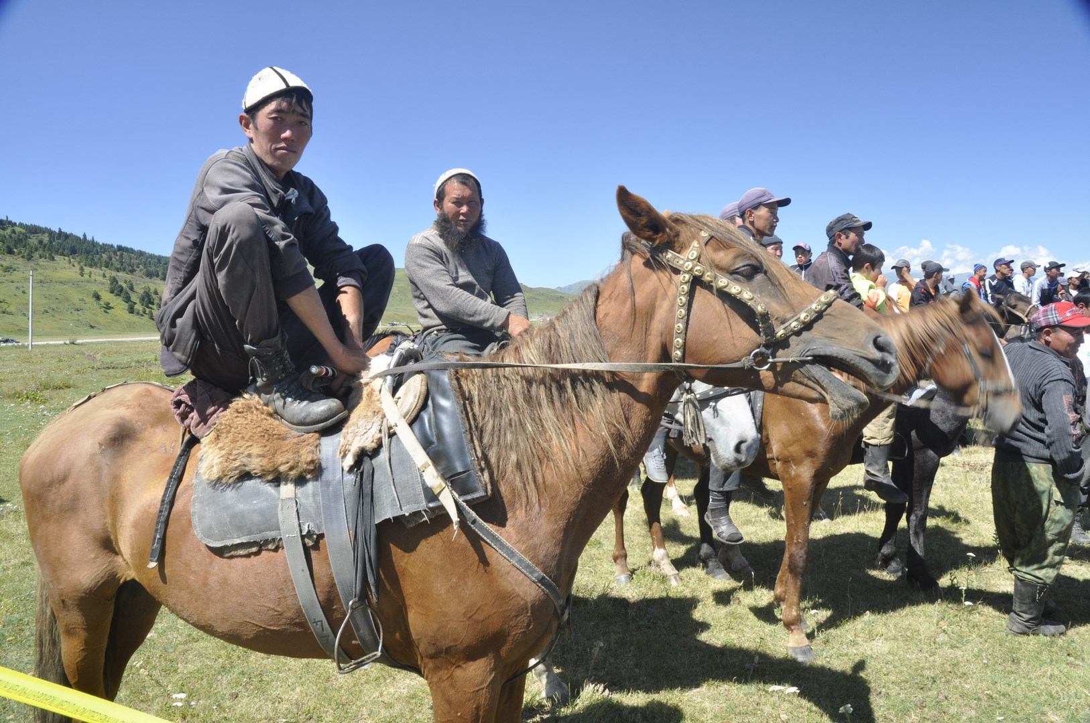
Tieto pravidlá sa prísne dodržiavajú iba pri súťažiach v Kábule .
1.Pozemok má štvorcové usporiadanie s každou stranou dlhou.
2.Každý tím sa skladá z 10 jazdcov.
3.Iba päť jazdcov z každého tímu môže hrať na polovicu.
4.Celková doba trvania každej polovice je 45 minút.
5.Medzi oboma polovicami je iba jedna 15-minútová prestávka.
6.Na hru dozerá rozhodca.

Slide 8
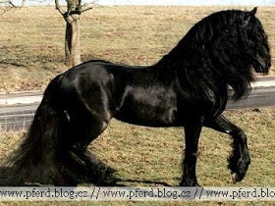
História
Buzkashi začal medzi kočovnými turkickými národmi, ktoré prichádzali zo severu a východu ďalej a šíria sa na západ od Číny a Mongolska medzi 10. a 15. storočím v priebehu storočnej série migrácií, ktoré sa skončili až v 30. rokoch. Od skýtskych čias až do posledných desaťročí zostal buzkashi dedičstvom zašlej éry.
Počas vlády vlády Talibanu bol v Afganistane zakázaný buzkashi, pretože túTaliban považoval to hru za nemorálnu. Po vylúčení vlády Talibanu sa hra opäť začala hrať.

Slide 9
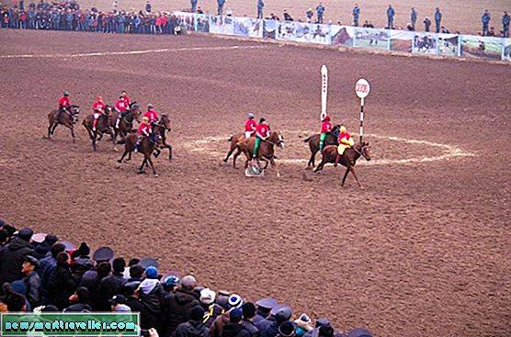
Distribúcia
Dnes hry podobné Buzkashi je hraný niekoľkých stredoázijskými etnických skupín, ako je Kyrgyz , Turkménov , Kazachovia , Uzbekov , Ujgurov , Hazaras , Tajiks , Paštunů a balúčských ľudí . Na západe túto hru hrajú aj afganskí Turci (etnickí Kirgizovia ), ktorí sa prisťahovali do dediny Ulupamir v tureckej štvrti Van z oblasti Pamír . V západnej Číne nie je iba kôň- buzkashi späť, ale aj yak buzkashi medzi Tadžikmi zo Sin-ťiangu .

Slide 10
Afganistan
Buzkashi je národný šport a „vášeň“ v Afganistane, kde sa často hrá v piatok a zápasy priťahujú tisíce fanúšikov. Whitney Azoy vo svojej knihe Buzkashi: Game and Power v Afganistane poznamenáva, že „vodcovia sú muži, ktorí sa môžu zmocniť kontroly prostredníctvom faulu a spravodlivosti a potom bojovať proti svojim súperom. To isté robí jazdec Buzkashi“. Tradične mohli hry trvať aj niekoľko dní, ale vo svojej regulovanejšej turnajovej verzii má obmedzený čas zápasu.

